Slide 1
Тема урока: «Разряды имен прилагательных. Качественные прилагательные»
Учитель русского языка и литературы
МБОУ СОШ5 г.Белореченска
Корепанова Таисия Николаевна

Slide 2
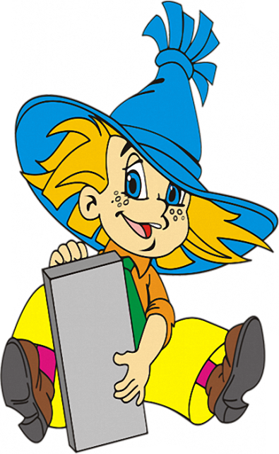
Цели урока:
• дать понятие о разрядах прилагательных, познакомить учеников с качественными прилагательными;
• формировать умение находить в текстах качественные прилагательные;
• воспитывать любовь к искусству слова.

Slide 4
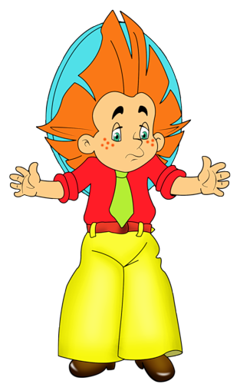
Подобрать антонимы в стихотворение
Силён Ра - …враг!
Высок Ра – …враг!
Жив Ра – …враг!
Велик Ра – …враг!
Сыт Ра – …враг!
Напоён Ра – …враг!
Вознёсся Ра – …враг!
Существует Ра - … Апоп!

Slide 5
Проверь
Силён Ра – слаб враг!
Высок Ра – низок враг!
Жив Ра – мёртв враг!
Велик Ра – мал враг!
Сыт Ра – голоден враг!
Напоён Ра – жаждет враг!
Вознёсся Ра – пал враг!
Существует Ра – нет тебя, Апоп!

Slide 6
Разряды прилагательных
Качественные | Относительные | Притяжательные
высокий | деревянный | лисий
низкий | вчерашний | мамин
белый | сельский | отцов
красивый | детский | комариный

Slide 7
Качественные прилагательные
Сочетаются с
НАРЕЧИЯМИ
Очень красивый
ОБРАЗУЮТ
Степени сравнения
Более красивый
Слова с приставкой НЕ
Некрасивый
Сложные прилагательные
Красивый-красивый
Краткие прилагательные
Красив

Slide 8
Обратите внимание!
1. Не все прилагательные обозначают признак, который может быть в предмете в большей или меньшей степени, а, значит, не все являются качественными.
2. Не все перечисленные признаки встречаются у каждого качественного прилагательного.

Slide 9
Физкультминутка.
Раз – на цыпочки подняться.
Надо всем, друзья, размяться.
2 – нагнулись до земли
И не раз, раза три.
3 – руками помахали.
Наши рученьки устали.
На 4 – руки в боки.
Дружно делаем подскоки.
5 – присели раза два.
6 – за парты нам пора.

Slide 10
Выпишите из текста словосочетания «качественное прилагательное + существительное»
Гости в путь, а князь Гвидон
С берега душой печальной
Провожает бег их дальний;
Глядь – поверх текучих вод
Лебедь белая плывёт.
«Здравствуй, князь ты мой прекрасный!
Что ты тих, как день ненастный?
Опечалился чему?» -
Говорит она ему.

Slide 12
Воротился старик ко старухе. Что ж он видит? Высокий терем. На крыльце стоит его старуха В дорогой собольей душегрейке, Парчовая на маковке кичка, Жемчуги огрузили шею, На руках золотые перстни, На ногах красные сапожки. Перед нею усердные слуги…

Slide 13
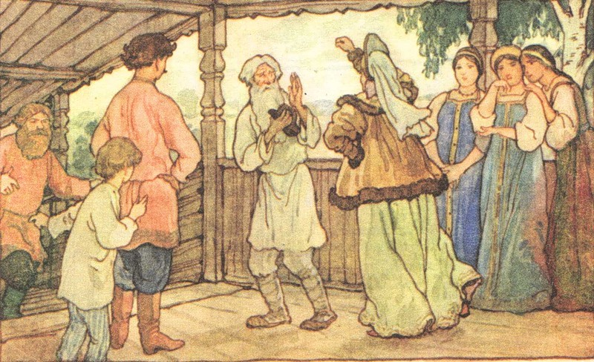

Slide 14
Год прошел, как сон пустой, Царь женился на другой. Правду молвить молодица Уж и впрямь была царица: Высока, стройна, бела, И умом и всем взяла; Но зато горда, ломлива, Своенравна и ревнива.

Slide 15
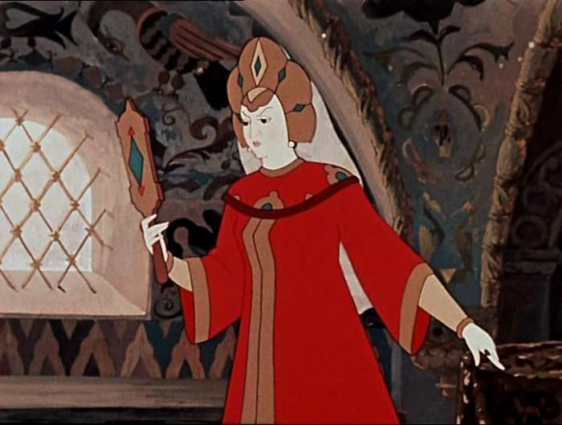

Slide 16
Сентиментальная леди.
Сентиментальная леди, прогуливаясь с молодым человеком по лесу , остановилась у большого дерева.
- Прекрасный вяз, - проговорила она, подойдя совсем близко к могучему великану, - что бы ты сказал мне, если ты умел говорить?
- Наверное, он сказал бы: «Прошу прощения, но я дуб», - заметил её спутник.

Slide 17
Домашнее задание.
§ 50, упр. 292 или придумать сказку.

Slide 18
Спасибо за урок!!!

Slide 19
Литература:
Литература:
M.T. Баранов, Т.А. Ладыженская, Л.А. Тростенцова и др. Русский язык: Учебник для 6-го класса. - М.: Просвещение, 2008.
Творческая работа на уроках русского языка. Нестандартные задания, рекомендации, уроки. 5-11 классы. Авторы- составители Н.М. Сулицкая, Н.Ю. Кадашникова, Г.А. Чибисова, Н.Т. Азарова, Л.Р. Ефремова. – Волгоград. Издательство «Учитель», 2009.
С.И. Ожегов и Н.Ю. Шведова. Толковый словарь русского языка. – М.: «Азбуковник», 2002.
А.С. Пушкин. «Сказки» - М.: «Эксмо», 2005.
Интернет-ресурсы:
http://schoool-15.ucoz.ru/index/fizkultminutki/0-28
http://yandex.ru/images/#!/images/search?text
http://yandex.ru/images/#!/images/search?img_url
http://masterotvetov.com/drugoe-kompjutery-i-po/page/437/
http://anglyaz.ru/soobschestvo/userprofile/Nadezhda%20Ivanovna.html
http://zavadskayalv.ucoz.ru/blog/
http://seo-place.ru/law/

